Slide 1
Information Extraction
Екатерина Владимировна Еникеева
2022

Slide 2
Information Extraction
В общем: преобразовать неструктурированные данные (тексты) в структурированные (таблицы, реляционные БД …)
NER
Разрешение кореференции, entity linking
Извлечение отношений
Извлечение фактов / событий, темпоральный анализ
Заполнение полей шаблонов

Slide 3
Извлечение отношений
Бинарные отношения aRb
Обычно не симметричные
Соревнования ACE – 17 типов отношений:
Part of
Family member
Employs (Org employs Per)
Location

Slide 4
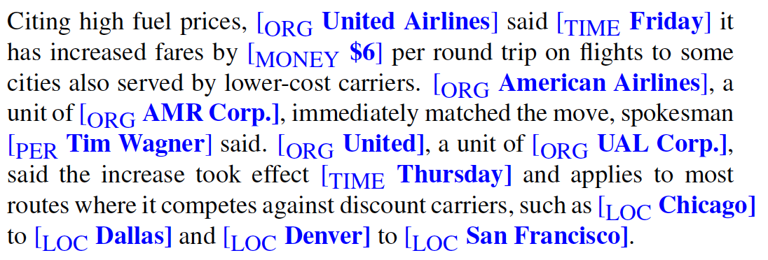
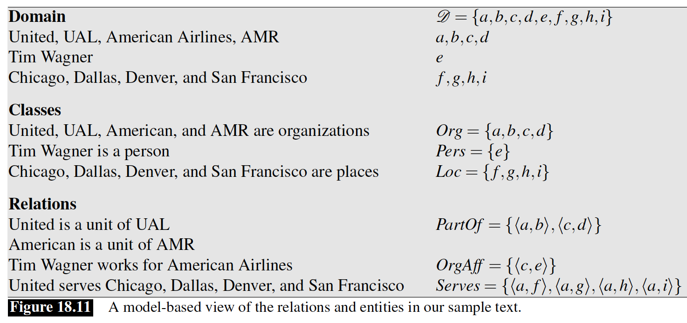
Извлечение отношений

Slide 5
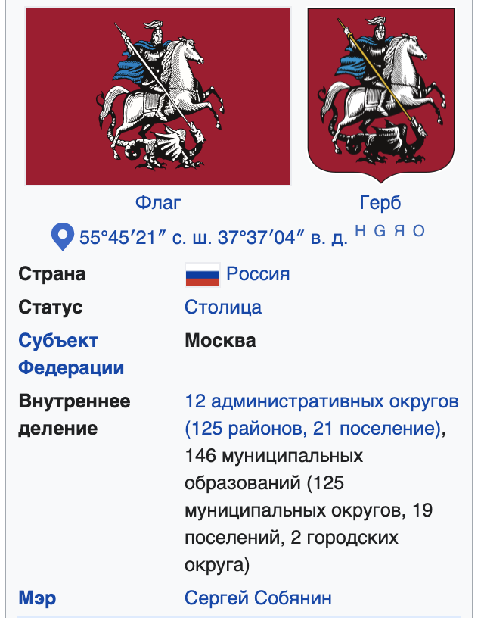
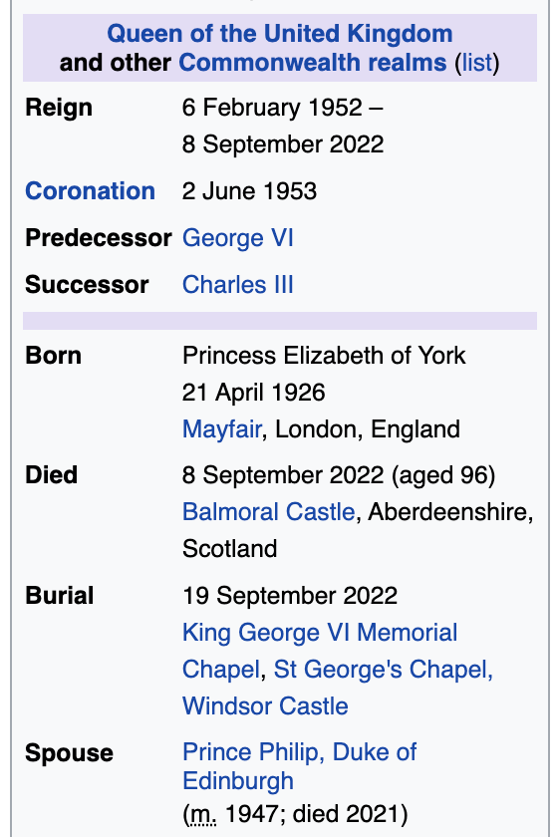
Wikipedia infobox

Slide 6
Представление отношений
Отношения могут входить в онтологию области
Специальный мета-язык
Resource Description Framework
RDF тройки:
DBpedia
Freebase
WordNet
subject | predicate | object
Moscow | Is capital of | Russia

Slide 7
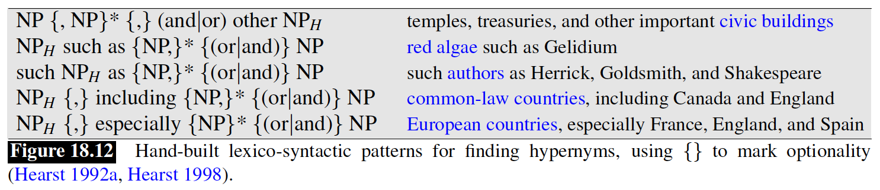

Методы извлечения отношений
Правиловый метод : e.g. Hearst patterns (Hearst 1992)
$NP_{0} such as NP_{1}\left\{,NP_{2} …, \left(and | or\right)NP_{i}\right\}, i≥1$
$∀NP_{i},i≥1, hyponym(NP_{i},NP_{0})$
hyponym(giraffe,mammal)
👍высокая точность, ограниченная тематика
👎низкая полнота, требуются ресурсы

Slide 8
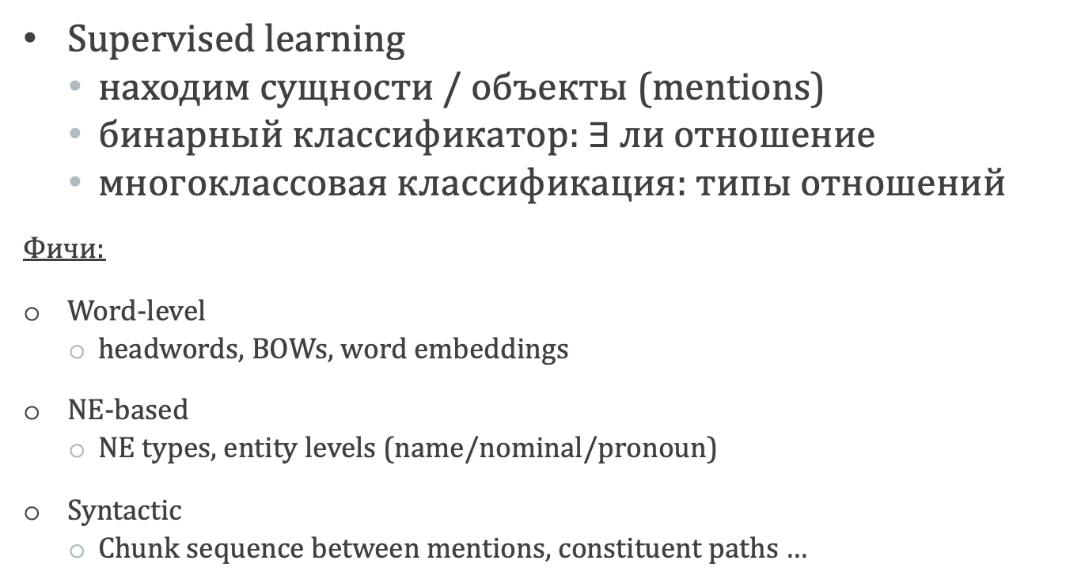
Методы извлечения отношений
Supervised learning
находим сущности / объекты (mentions)
бинарный классификатор: $∃$ ли отношение
многоклассовая классификация: типы отношений
Фичи:
Word-level
headwords, BOWs, word embeddings
NE-based
NE types, entity levels (name/nominal/pronoun)
Syntactic
Chunk sequence between mentions, constituent paths …

Slide 9
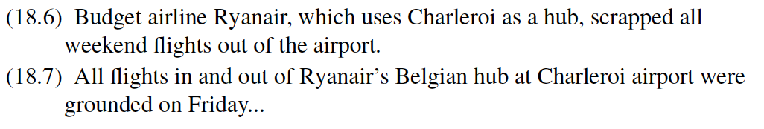

Методы извлечения отношений
Bootstrapping
seed patterns / tuples
находим в корпусе вхождения из сида
извлекаем паттерны

Slide 10
Методы извлечения отношений
Distant supervision (Mintz et al. 2009)
большая база отношений (онтология Freebase, вики …)
извлекаем предложения с аргументами отношений + негативные примеры
предположение: любое предложение, содержащее пару сущностей, связанных отношением, может выражать это отношение
обучаем supervised классификатор
👍нет semantic drift, неразмеченные данные

Slide 11
Методы извлечения отношений
Unsupervised
Open information extraction / Open IE
Вместо типов отношений – подстроки, например, make R, have R, do R : has a hub in, is part of
Система ReVerb
Нужен словарь лексических ограничений
Извлекает из корпуса X VERB … Y
Отношение R – VERB …
Отношение выделяется, если встретилось не меньше, чем с 20 разными аргументами

Slide 12
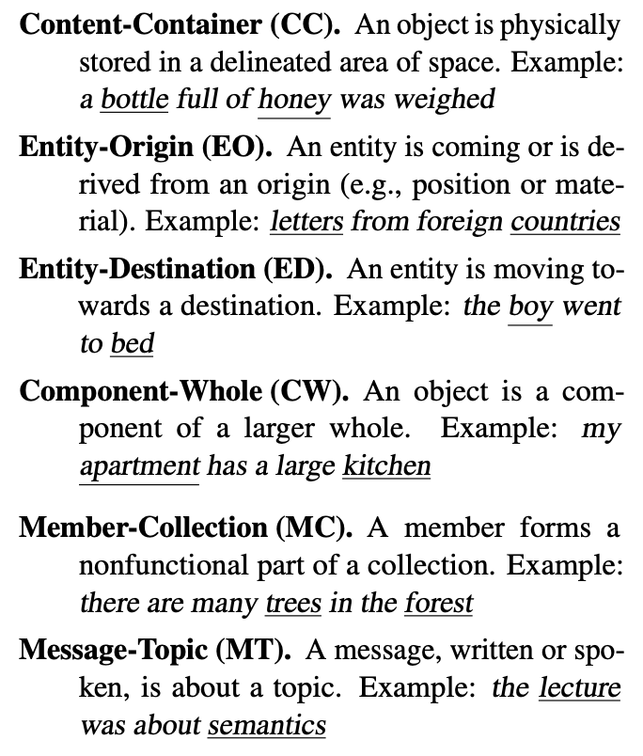
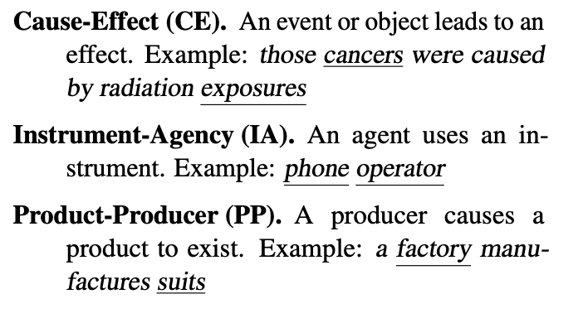
RE Datasets: SemEval
SemEval-2007 Task 4
SemEval-2010 Task 8

Slide 13
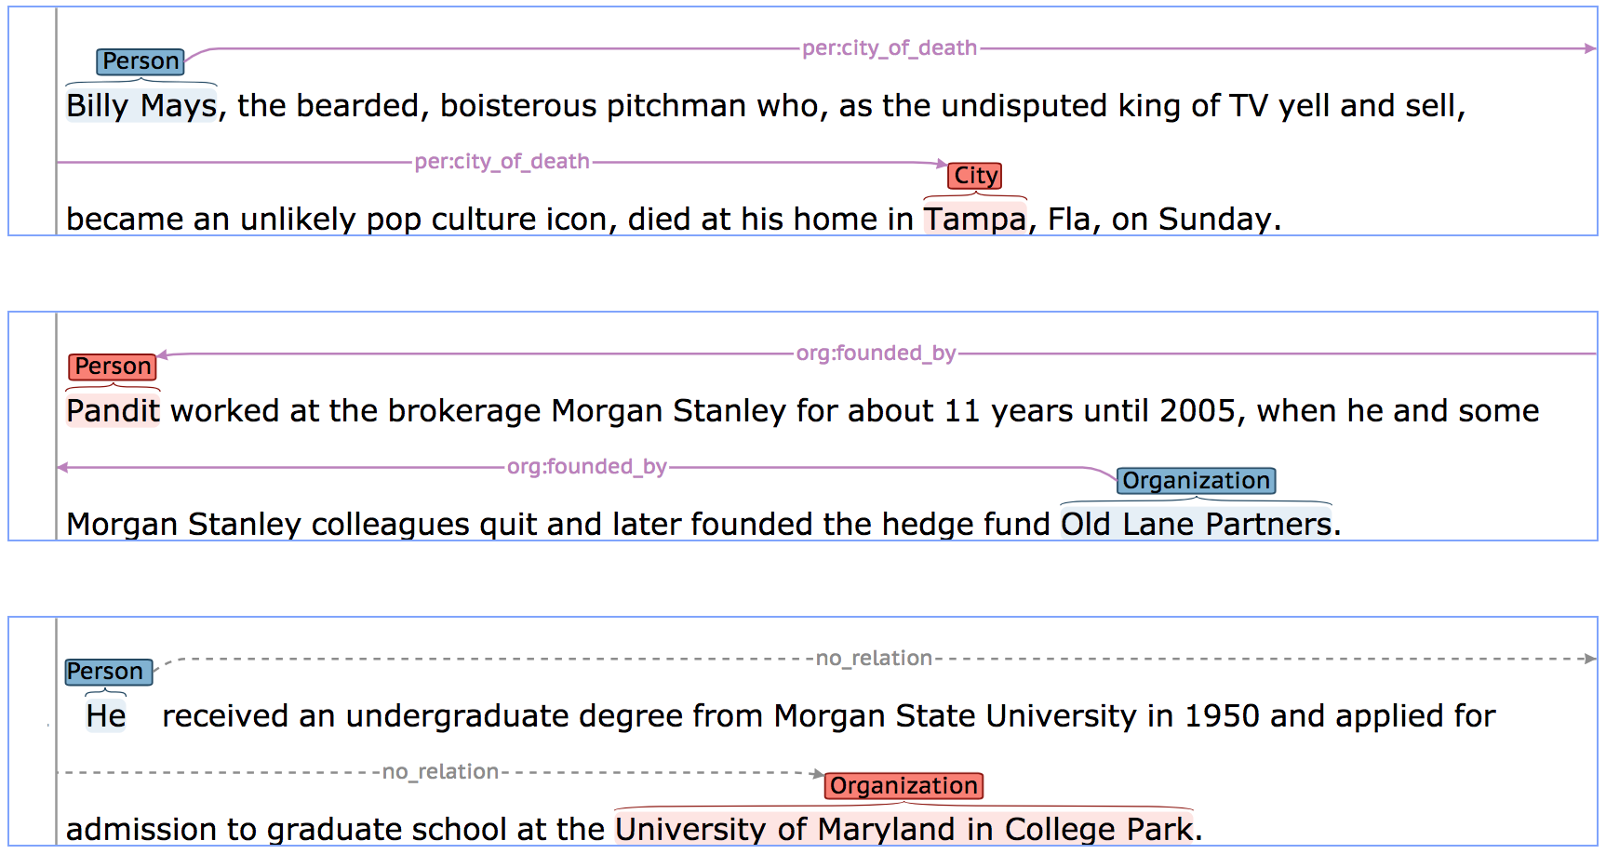
RE Datasets: TACRED
https://nlp.stanford.edu/projects/tacred/

Slide 14
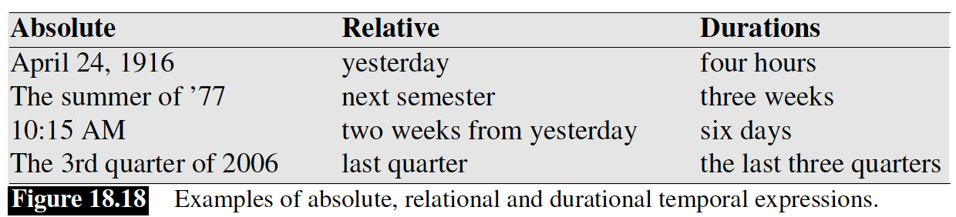
Temporal Analysis
Выделить «обстоятельства времени» – sequence labeling
Нормализация временных выражений
July 2, 2007 – 2007-07-02
the weekend
Выделение событий со временем – BIO tagging

Slide 15
Заполнение шаблонов
События / факты удобно представить в виде шаблонов с полями (template with slots)
Описания в виде КС-грамматики / регулярных выражений -> FST
Или sequence labelling
Покупатель
Facebook
Покупка
Instagram
Сумма
$1 млрд
[ В апреле 2012 года ] [ Instagram ] был приобретен [ компанией Facebook ] за [ 300 млн долларов денежными средствами ] и [ 23 млн акций ] [ компании ], что в общей сложности составило [ $1 млрд ] .

Slide 16
Извлечение фактов
Citizen Kane is a 1941 American drama film by Orson Welles, its producer, co-screenwriter, director and star.
Томита-парсер
Yargy-парсер (Natasha)
FactRuEval-2016
Title | Director | Year | Country
Citizen Cane | Orson Welles | 1941 | USA

Slide 17
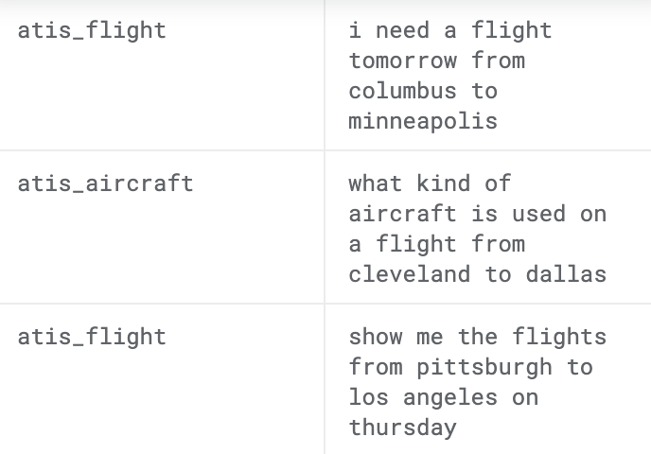
Intent Detection Datasets
Интенты — шаблоны
ATIS
Snips
полезно для диалоговых систем

Slide 18
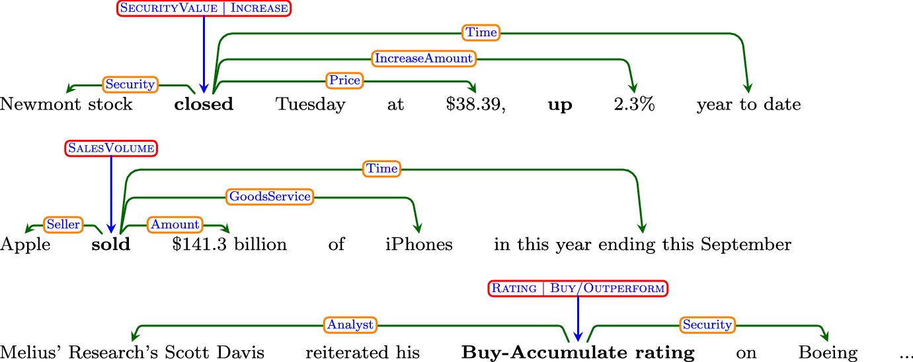
Financial fact extraction
SENTiVENT
https://link.springer.com/article/10.1007/s10579-021-09562-4

Slide 19
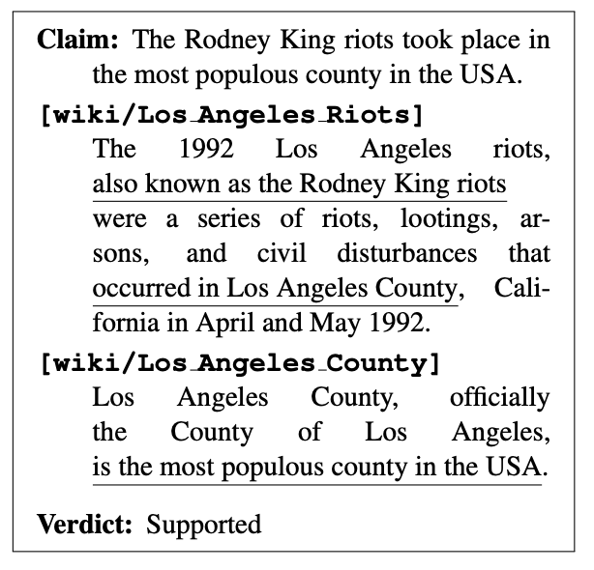
Fact Verification
FEVER (Fact Extraction and VERification)
Feverous
https://aclanthology.org/W18-5501.pdf

Slide 20
See also
https://github.com/gkiril/oie-resources
https://github.com/davidsbatista/Annotated-Semantic-Relationships-Datasets

Slide 21
Semantic Role Labelling
Разметка семантических ролей / shallow semantic parsing / slot-filling
Идея семантических ролей – Ch. Fillmore
FrameNet, PropBank
содержат события разных типов и их участников (актанты) + обстоятельства (сирконстанты)
Часто решается с помощью sequence labelling

Slide 22
PropBank
buy
Roles: Arg0-PAG: buyer (vnrole: 13.5.1-agent) Arg1-PPT: thing bought (vnrole: 13.5.1-theme) Arg2-DIR: seller (vnrole: 13.5.1-source) Arg3-VSP: price paid (vnrole: 13.5.1-asset) Arg4-GOL: benefactive (vnrole: 13.5.1-beneficiary)
The company bought sugar on the world market to meet export commitments Arg0: The company Rel: bought Arg1: sugar Argm-loc: on the world market Argm-pnc: to meet export commitments
https://propbank.github.io/
*vnrole = VerbNet ‘universal’ role

Slide 23
Question Answering
Екатерина Владимировна Еникеева
2022

Slide 24
Вопросно-ответные системы
Question answering systems
Factoid questions
Where is Apple Computer based?
Who is Bill Clinton?
Conversational agents / dialogue systems
Персональные ассистенты / помощники
Чатботы

Slide 25
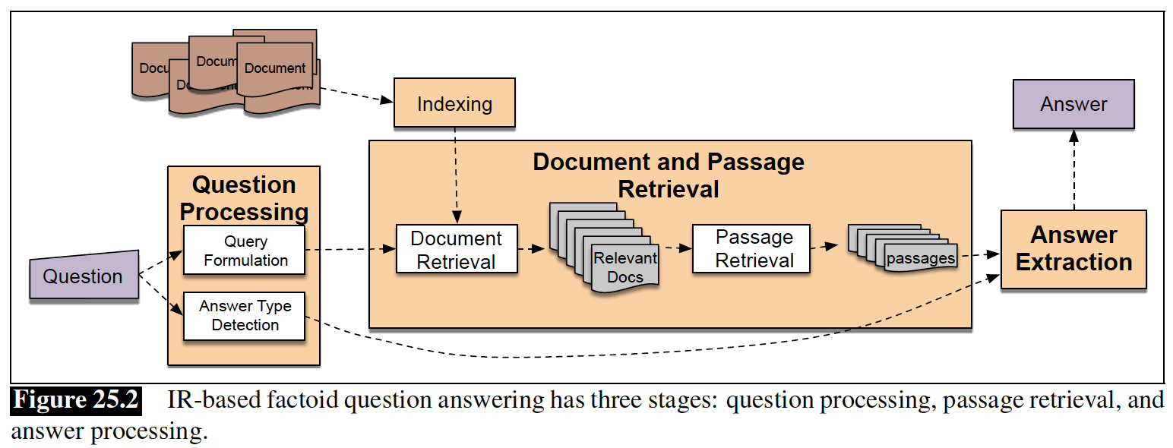
IR-based QA
Information-retrieval-based approach
найти релевантные документы
извлечь ответы – reading comprehension
summary / text spans

Slide 26
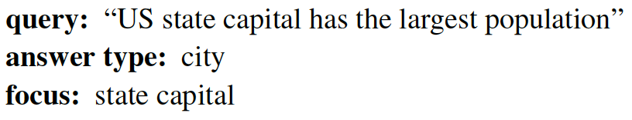
Предобработка вопроса
Извлечение запроса (ключевые слова)
+ тип ответа/ тема (фокус) / тип вопроса
Which US state capital has the largest population?
Формулировка запроса
токенизация, фильтрация
расширение запроса: синонимы, словоформы …

Slide 27
Поиск документа и фрагмента
Документы хранятся в виде инвертированного индекса
Word/term id + document ids
Документы разделены на фрагменты (passages)
главы, разделы, абзацы
Фильтрация / ранжирование
Извлечение части фрагмента (text span) – span labeling

Slide 28
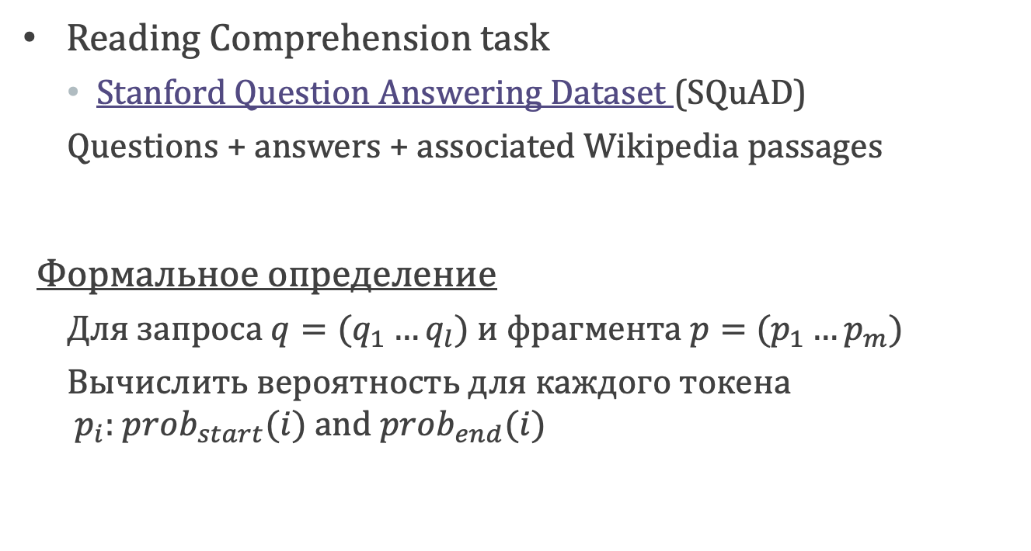
Neural answer extraction
Reading Comprehension task
Stanford Question Answering Dataset (SQuAD)
Questions + answers + associated Wikipedia passages
Формальное определение
Для запроса $q=(q_{1}…q_{l})$и фрагмента $p=(p_{1}…p_{m})$
Вычислить вероятность для каждого токена $p_{i}$: $prob_{start}(i)$ and $prob_{end}(i)$

Slide 29
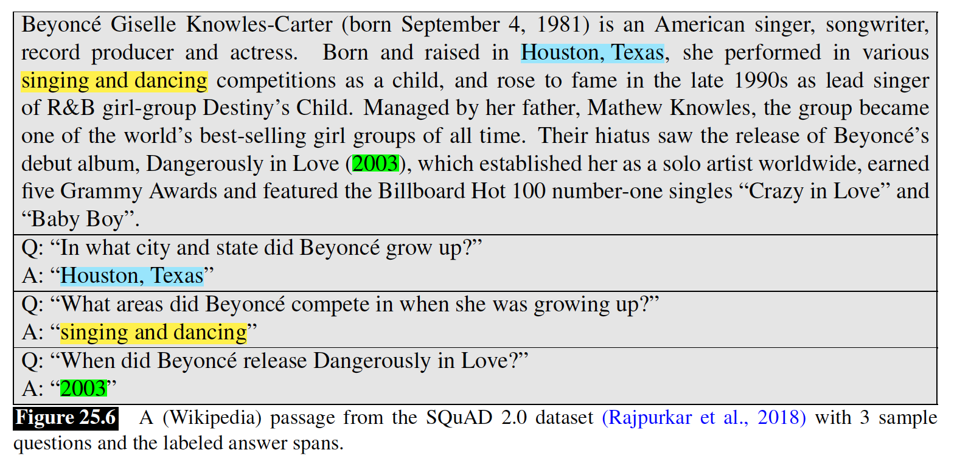
SQuAD examples

Slide 30
SQuAD explorer
https://rajpurkar.github.io/SQuAD-explorer/explore/v2.0/dev/

Slide 31
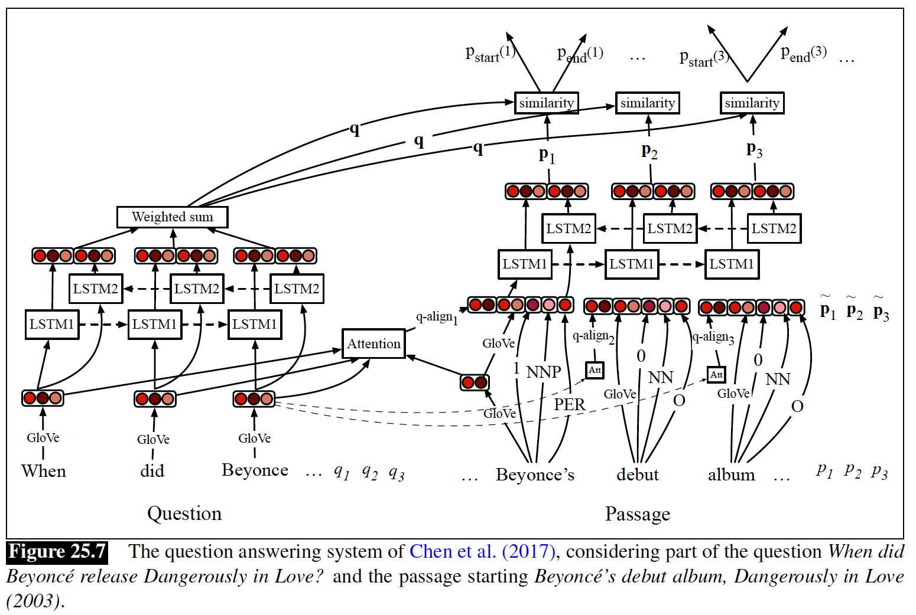
Neural answer extraction : example

Slide 32
Knowledge-based QA
Запрос представляется в логической форме (semantic parsing)
RDF triple etc.
находим недостающий аргумент по БД
Supervised подход
bootstrapping: seed – запросы + RDF-представление
сопоставляем синтаксический разбор и RDF
extract query type – relation

Slide 33
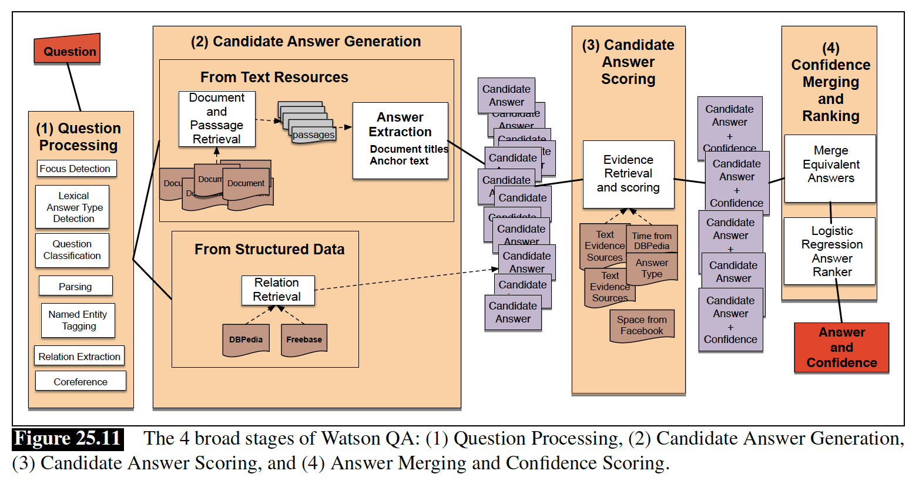
Гибридные : IBM Watson

Slide 34

GUS architecture
Коммерческая система GUS (Bobrow et al. 1997)
Классическая архитектура голосовых помощников
Диалоги представляются как фреймы (frames):
slots -> values -> domain ontology
Тематическая (domain) классификация
airplanes, calendar, music etc.
Определение интента
конкретное действие: book flight, find movie etc.
Заполнение фрейма
Wake me tomorrow at 6am

Slide 35
Корпуса диалогов
Support
Ubuntu Dialogue corpus
Chats
Cornell Movie dialogs
ConAI datasets
можно обучать sequence-to-sequence модель

Slide 36
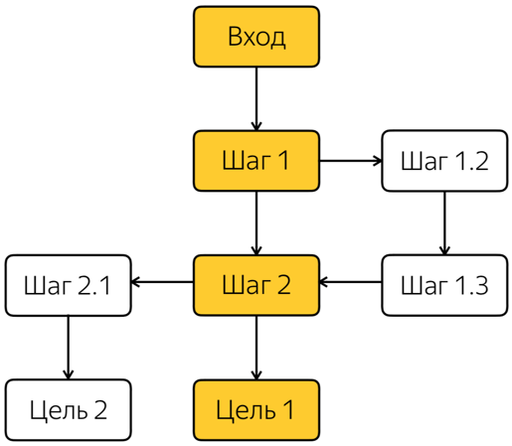
Chatbot example : Alice’s skills
https://dialogs.yandex.ru/store/
Описание пользовательских запросов и ответных действий
Пример: https://github.com/yandex/alice-skills/blob/master/python/buy-elephant/now/api.py
https://github.com/borzunov/alice_scripts

Slide 37
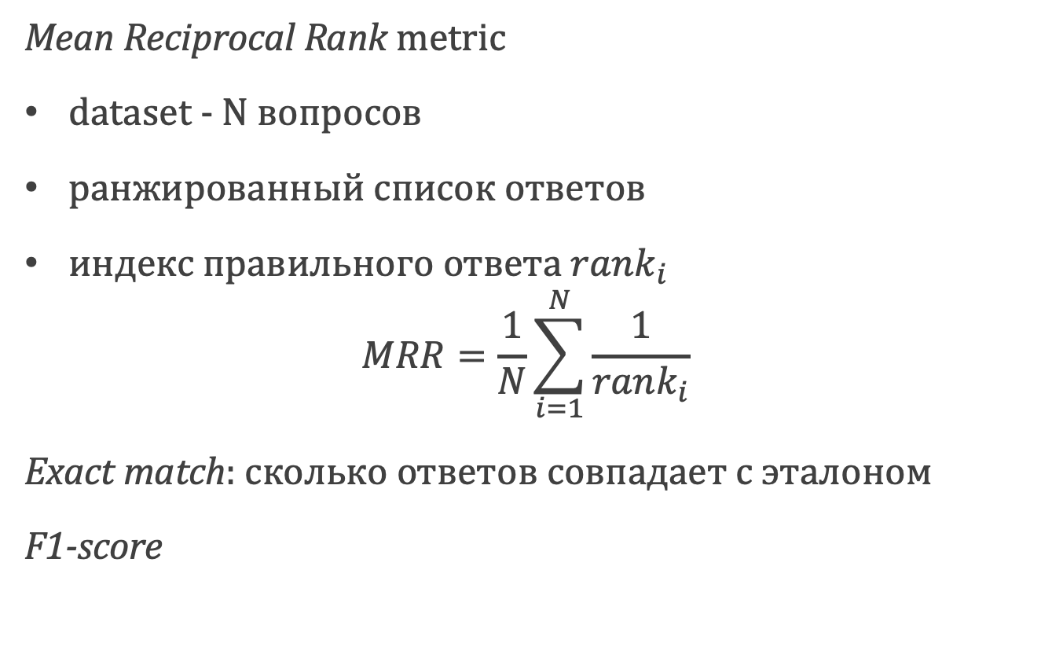
Оценка QA
Mean Reciprocal Rank metric
dataset - N вопросов
ранжированный список ответов
индекс правильного ответа $rank_{i}$
$$MRR=\frac{1}{N}\sum_{i=1}^{N}{\frac{1}{rank_{i}}}$$
Exact match: сколько ответов совпадает с эталоном
F1-score

Slide 38
Оценка диалоговых систем
Task completion success
Slot error rate
Task error rate
Efficiency costs
Time spent
Number of queries etc.
Quality costs
Verbose / ambiguous questions / answers etc.

Slide 39
Спасибо
Вопросы?

